Slide 1


Matemáticas para la informática
Sesión 4: Formas Normales y Consecuencia Lógica
Sebastian Montoya Villada
Institución Universitaria ITM

Slide 2










Contenido
Introducción a las Formas Normales
Forma Normal Conjuntiva (FNC)
Forma Normal Disyuntiva (FND)
Transformación a Formas Normales
Consecuencias Lógicas

Slide 3


Leyes de Dominación e Identidad
Leyes de Dominación
Leyes de Identidad
El valor "fuerte" determina el resultado sin importar la variable.
El valor "neutro" deja la variable intacta.
(El 0 es neutro en OR)
(Verdadero domina en OR)
(El 1 es neutro en AND)
(Falso domina en AND)

Slide 4


Leyes de Complemento
Definen la relación entre una proposición y su negación.
Tercero Excluido
No Contradicción
Una proposición es verdadera o falsa, no hay punto medio. Siempre cubre todo el universo de posibilidades.
Una proposición no puede ser verdadera y falsa al mismo tiempo. Es una imposibilidad lógica.

Slide 5

Contexto: Equivalencias Lógicas
Antes de abordar las formas normales, recordemos que la simplificación de expresiones lógicas es fundamental para optimizar algoritmos.
¿Qué buscamos?
•
Reducir la complejidad de las condiciones.
•
Las Formas Normales son el siguiente paso: no solo simplifican, sino que estandarizan la estructura para que pueda ser procesada por máquinas.
Estandarizar la forma en que escribimos el código.
•
Eliminar redundancias lógicas.

Slide 6



¿Qué son las Formas Normales?
Una Forma Normal es una manera estandarizada de escribir una fórmula lógica utilizando únicamente:
Aplicación 1: Hardware
•
Negaciones ( ) sobre variables atómicas.
Diseño de circuitos digitales y compuertas lógicas estandarizadas.
•
Conjunciones ( ).
•
Disyunciones ( ).
Aplicación 2: IA
Objetivo:
Algoritmos de demostración automática y solucionadores SAT.
Eliminar implicaciones ( ) y bicondicionales ( ) para facilitar el procesamiento.

Slide 7

Forma Normal Conjuntiva (FNC)
"Una conjunción de disyunciones"
•
El operador principal (externo) es el AND ( ).
•
Los grupos internos están unidos por OR ( ).
•
También conocida como Producto de Sumas.

Slide 8
Forma Normal Disyuntiva (FND)
"Una disyunción de conjunciones"
•
El operador principal (externo) es el OR ( ).
•
Los grupos internos están unidos por AND ( ).
•
También conocida como Suma de Productos (Muy usada en diseño de circuitos).

Slide 9




Resumen: FNC vs FND
FNC
FND
•
Estructura: (A B) (C D)
•
Estructura: (A B) (C D)
•
Operador Principal: conjunción
•
Operador Principal: Disyunción
•
Uso clave: Demostración de teoremas, Análisis de satisfacibilidad.
•
Uso clave: Circuitos lógicos programables, Bases de datos.

Slide 10






Algoritmo General de Conversión
Para transformar cualquier expresión lógica a su Forma Normal, seguimos siempre estos 3 pasos secuenciales:
1. Limpieza
2. Interiorización
3. Distribución
Eliminar
Implicaciones (→) y Bicondicionales (↔)
Mover Negaciones (¬) hacia adentro (Leyes De Morgan)
Aplicar Distributividad según el objetivo (FNC o FND)

Slide 11





Paso 3: Propiedad Distributiva
¿Cuál usar?
Para FNC
Depende de qué Forma Normal necesites. Este es el paso donde los caminos se separan.
Distribuimos disyuncion sobre conjuncion.
Analogía Aritmética:
(P ∨ Q) ∧ (P ∨ R)
Multiplicación distribuye sobre suma.
Para FND
Distribuimos conjuncion sobre disyuncion.
(P ∧ Q) ∨ (P ∧ R)

Slide 12




Ejemplo Completo: A FNC
Expresión Inicial:
Paso 1 (De Morgan):
▪
Análisis: Tenemos una disyuncion fuera. Pero dentro del paréntesis hay un AND "atrapado" por una negación.
Paso 2 (Distributiva ):
▪
Acción: Aplicar De Morgan para liberar el paréntesis.
*Es una FNC válida

Slide 13



Ejemplo Completo: A FND
Expresión Inicial:
Paso Único (Distributividad):
Repartimos P ∧ a cada término:
▪
Análisis: El operador principal es conjuncion. Para FND, el operador principal debe ser disyuncion.
1. Grupo AND: (P ∧ Q)
2. Conector: ∨
3. Grupo AND: (P ∧ ¬R)
▪
Acción: Aplicar Distributividad (meter el P).

Slide 14
Reglas de Transformación
Nombre | Regla / Fórmula | Uso
Implicación | A → B ≡ ¬A ∨ B | Paso 1: Limpieza
De Morgan | ¬(A ∨ B) ≡ ¬A ∧ ¬B | Paso 2: Meter negación
De Morgan | ¬(A ∧ B) ≡ ¬A ∨ ¬B | Paso 2: Meter negación
Distributiva (FNC) | A ∨ (B ∧ C) ≡ (A∨B) ∧ (A∨C) | Paso 3: Crear grupos disyuntivos
Distributiva (FND) | A ∧ (B ∨ C) ≡ (A∧B) ∨ (A∧C) | Paso 3: Crear grupos conjuntivos

Slide 15

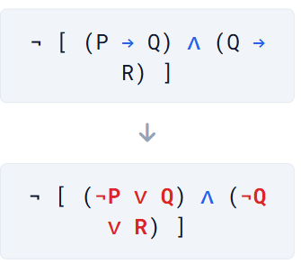
De Expresión Compleja a FNC y FND
¬ [ (P → Q) ∧ (Q → R) ]
1. Eliminar Implicaciones
Objetivo: Deshacernos de las flechas (→).
Regla:
A → B ≡ ¬A ∨ B
Aplicamos la regla dentro de cada paréntesis interno.
•
•

Slide 16


2. Interiorizar Negación (De Morgan)
La negación externa debe entrar. Al hacerlo, cambia la conjuncion central por una disyuncion y niega cada grupo.
¬
∧
¬
∨
¬
Ahora tenemos dos negaciones nuevas listas para entrar en el siguiente paso.

Slide 17
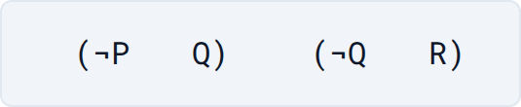
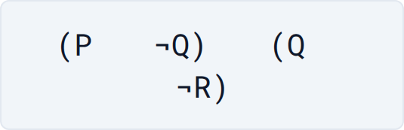
3. De Morgan (Segunda Pasada)
¬
∨
∨
¬
∨
Aplicamos De Morgan nuevamente a los paréntesis pequeños.
Recuerda:
•
El (∨) cambia a (∧).
•
¬(¬P) se convierte en P (Doble Negación).
∧
∨
∧

Slide 18
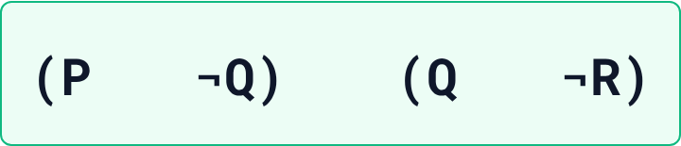
¡Hemos llegado a FND!
∧
∨
∧

Slide 19
4. Distributividad (Hacia FNC)
Para llegar a FNC, necesitamos invertir la estructura (conjuncion afuera). Distribuimos el primer paréntesis sobre el segundo.
Llamemos A al primer grupo: A = (P ∧ ¬Q)
A
∨
∧
Distribuimos A sobre Q y sobre ¬R
A
∨
∧
A
∨

Slide 20

5. Expansión de Términos
Ahora reemplazamos A por su valor original (P ∧ ¬Q) y volvemos a distribuir el hacia adentro.
∨
(P ∧ ¬Q)
∨
∧
(P ∧ ¬Q)
∨
Aplicamos distributiva en ambos lados:
∨
∧
∨
∧
∨
∧
∨
¡Atención! Apareció un término especial: (¬Q ∨ Q)

Slide 21

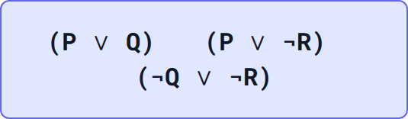
6. Simplificación y Resultado (FNC)
1
Ley del Tercero Excluido:
(¬Q ∨ Q) es siempre 1 (Verdadero).
Ley de Identidad:
Algo ∧ 1 es simplemente Algo.
∧
∧
Por lo tanto, ese término desaparece.
¡Forma Normal Conjuntiva!

Slide 22



Resumen del Ejercicio
Original
¬ [ (P → Q) ∧ (Q → R) ]
FND
(P ∧ ¬Q) ∨ (Q ∧ ¬R)
(Suma de Productos)
FNC
(P∨Q) ∧ (P∨¬R) ∧ (¬Q∨¬R)
(Producto de Sumas)

Slide 23


Introducción a la Consecuencia Lógica
Definición:
Se lee: "Q es consecuencia lógica de P".
"Esto significa que si las premisas en P son verdaderas, es imposible que la conclusión Q sea falsa."
No confundir con la implicación ( ). La consecuencia es una relación semántica fuerte.

Slide 24
Análisis de Casos
Al evaluar P ⊨ Q, solo nos interesa un escenario crítico:
1. Cuando P es Verdadera (V)
Este es el caso que importa. Si la premisa es V, la conclusión Q debe ser V obligatoriamente.
2. Cuando P es Falsa (F)
No nos importa. Si la premisa no se cumple, la conclusión puede ser cualquiera. La lógica no se rompe.
3. El Error Fatal (Contraejemplo)
Si encuentras un caso donde P es Verdadera pero Q es Falsa, entonces NO existe consecuencia lógica.

Slide 25




Métodos de Verificación
Tablas de Verdad
Deducción Natural
MÉTODO SEMÁNTICO
MÉTODO SINTÁCTICO
Verificamos fila por fila. Es infalible para proposiciones pequeñas, pero se vuelve muy largo si hay muchas variables.
Usamos reglas de inferencia para transformar las premisas. No usamos tablas. (Lo veremos más adelante).

Slide 26

Ejemplo Práctico
•
Proposición Inicial: P ∧ (P → Q)
•
Posible Consecuencia: Q
P | Q | P → Q | PREMISA
V | V | V | V
V | F | F | F
F | V | V | F
F | F | V | F
Análisis:
Observamos la única fila donde la Premisa es V (Fila 1).
En esa fila, la conclusión Q también es V.
∴ Es Consecuencia Lógica.

Slide 27
Análisis:
En la segunda fila, P es verdadero, pero Q es falso, lo que hace que P→Q sea falso.
Para que P⊨Q sea cierto, no debe haber ninguna fila donde P sea verdadero y Q sea falso.
Como encontramos un caso donde P es verdadero y Q es falso, no podemos concluir que P⊨Q siempre.
Para que P⊨Q se cumpla, no debe existir ningún caso en el que P sea verdadero y Q sea falso.
En la segunda fila, tenemos que P es verdadero y Q es falso. Esto significa que P⊭Q, ya que encontramos un contraejemplo.

Slide 28


Ejemplo de Verificación
Proposición inicial: P ∧ (P → Q)
P | Q | P → Q | P ∧ (P → Q)
V | V | V | V
V | F | F | F
F | V | V | F
F | F | V | F
Posible consecuencia: Q
Se observa que en todas las filas donde la premisa P ∧ (P → Q) es verdadera, la conclusión Q también es verdadera.
∴ Es una consecuencia lógica válida.

Slide 29

Análisis Detallado: P ∧ Q ⊨ P
Paso 1: Construcción de la Tabla
Para demostrar la validez, verificamos solo las filas donde la premisa es Verdadera.
P | Q | P ∧ Q | P (Conclusión)
V | V | V | V
V | F | F | V
F | V | F | F
F | F | F | F
Fila 1: P ∧ Q = V y P = V Se cumple.
•
Filas 2, 3 y 4: La premisa es Falsa, por lo que no nos afectan.
Sí es una consecuencia lógica válida.

Slide 30






Evaluar Consecuencias Lógicas (Parte 1)
Determine si las siguientes afirmaciones son verdaderas o falsas:
Proposición inicial:
Proposición inicial:
P ∧ Q ⊨ P
¬P ∨ Q ⊨ P → Q
Proposición inicial:
Proposición inicial:
P ∨ Q ⊨ P
P ∨ Q ∨ R ⊨ Q ∨ R
Proposición inicial:
(P → Q) ∧ P ⊨ Q

Slide 31





Evaluación de Consecuencia Lógica (Parte 2)
Para cada par, determina si la segunda proposición es consecuencia de la primera (⊨). Usa tablas de verdad para justificar.
P ∧ (Q ∨ R) ⊨ P
(P ∨ Q) ∧ (Q ∨ R) ⊨ Q
P → (Q ∨ R) ⊨ (P ∧ Q) ∨ (P ∧ R)
¬P ∨ Q ⊨ P → Q

Slide 32






Trabajo Independiente
Parte 1: Conversión a Formas Normales (FNC y FND)
Instrucciones: Convierte las siguientes proposiciones según se indique.
Convierte a FNC:
Convierte a FND:
(P ∨ Q) → R
(P ∧ Q) ∨ (R → S)
Convierte a FNC:
Convierte a FND:
(P → Q) ∨ (R ∧ S)
¬(P ∨ (Q ∧ R))

